Slide 1




Tập viết chữ hoa B

Slide 2

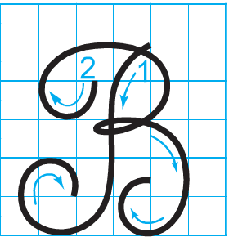
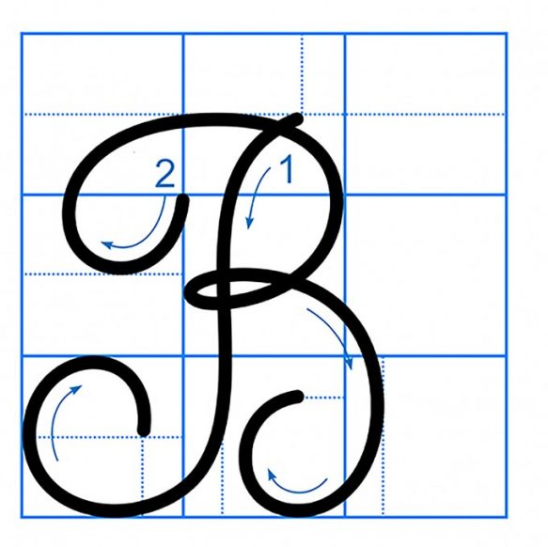

Quan sát và nêu chiều cao, độ rộng của chữ hoa B?
Chữ hoa B gồm mấy nét?
Notes:
Bài giảng thiết kế bởi: Nguyễn Thị Tuyết Nga – TH Mai Động – Hoàng Mai – HN.

Slide 3





Chọn ý đúng nhất:
Con chữ B cỡ vừa
cao mấy ô li ?
2
1
a) 4 ô li
b) 5ô li
c) 6 ô li

Slide 4
Chọn ý đúng nhất:
Con chữ B cỡ vừa
réng mấy ô li ?
2
1
a) 4 ô li rưỡi
b) 4 ô li
c) 6 ô li

Slide 5
Chọn ý đúng nhất:
Con ch÷ B gåm
mÊy nÐt ?
2
1
a) 2 nÐt
b) 3 nÐt
c) 4 nÐt

Slide 6





Viết bảng con

Slide 7

Bạn χǩ chia ngĠ sẻ λǽi.
a. Chữ cái nào được viết hoa?
b. Khoảng cách giữa các chữ ghi tiếng như thế nào?
c. Những chữ cái nào cao 2.5 li ?
→ Chữ B.
→ Khoảng cách giữa các chữ ghi tiếng là 1 con chữ o.
→ Chữ B, b, h, g.
Notes:
Bài giảng thiết kế bởi: Nguyễn Thị Tuyết Nga – TH Mai Động – Hoàng Mai – HN.

Slide 8
B
Bạn
B
Bạn
Bạn bè chia ngọt sẻ bùi

Slide 9







Thực hành
viết vở

Slide 10


Củng cố, dặn dò

